Slide 1


Slide 2


Slide 3

EMERSON WILLIAN POSSO Turma 6
Projeto de identificação de imagens de cães e gatos utilizando redes neurais convolucionais (deep learning).

Slide 4


Objetivo
O projeto teve como objetivo entender, a nível introdutório, como a modelagem de identificação de imagens funciona e seus potenciais de uso.
Optei pela criação de um modelo para identificação de imagens de cães e gatos com a maior acurácia possível.
Para isso foram utilizados dois modelos “interligados”, a CNN normal e o ResNet50, para aprimoramento dos resultados.

Slide 5

Execução do Projeto

Slide 6
Todo o desenvolvimento foi realizado com o Jupyter Notebook;
A base de dados foi extraída do Kaggle (https://www.kaggle.com/c/dogs-vs-cats/data);
Contendo fotos de cães e gatos em proporções de 50/50%.
1 base de imagens para testes, com 12,5 K de arquivos.
1 base de imagens para treinamento, com 25 K de arquivos.
Foi utilizado um modelo básico de CNN para o primeiro treinamento;
Em seguida apliquei um segundo modelo chamado ResNet50 para aprimorar os resultados.
Todo o suporte para a escolha dos modelos, da idéia do projeto, etc foi tirado de tutoriais da internet e aprendizado adquirido ao longo do curso.

Slide 7
Principais bibliotecas utilizadas
Básicas
Pandas e Numpy
Plotagem e visualização
Matplotlib e Seaborn
Modelagem
Tensorflow Keras e Sklearn

Slide 8
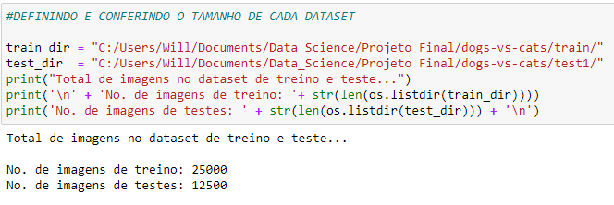
Definindo os datasets
Separei entre testes e treino, os vinculando com cada pasta constante em minha máquina.

Slide 9
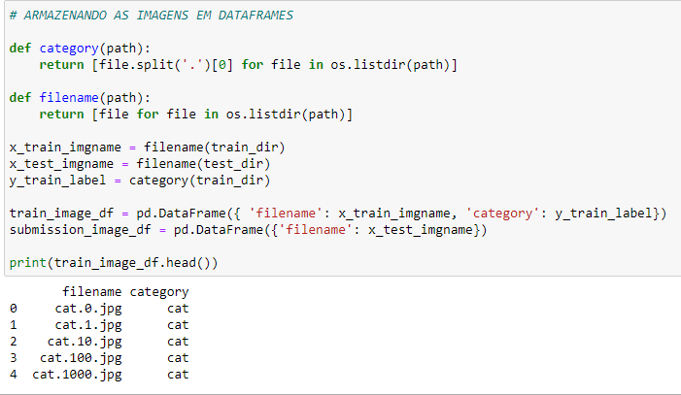
Categorização do dataset de treino
Como o título das fotos já estava devidamente identificado entre “cat” ou “dog”, criei uma categorização com esses mesmos valores.

Slide 10
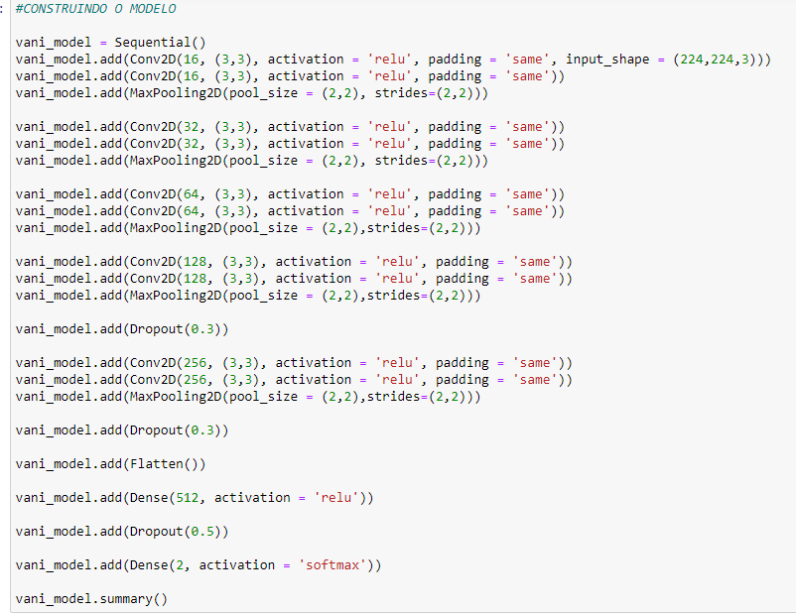
Construção do modelo CNN
Construi o modelo com 10 camadas de rede neural, indo de 16 à 256 filtros.

Slide 11
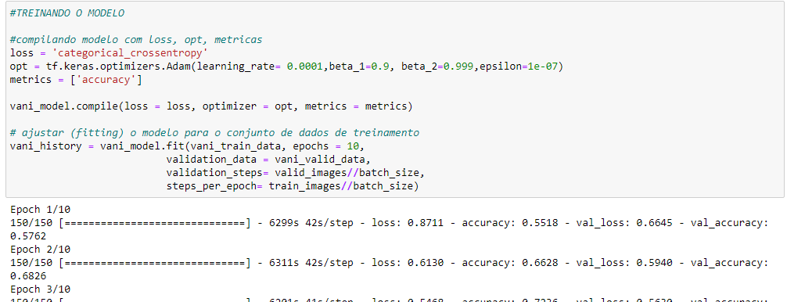
Treinando o modelo CNN
Construi o modelo com 10 camadas de rede neural, indo de 16 à 256 filtros.

Slide 12
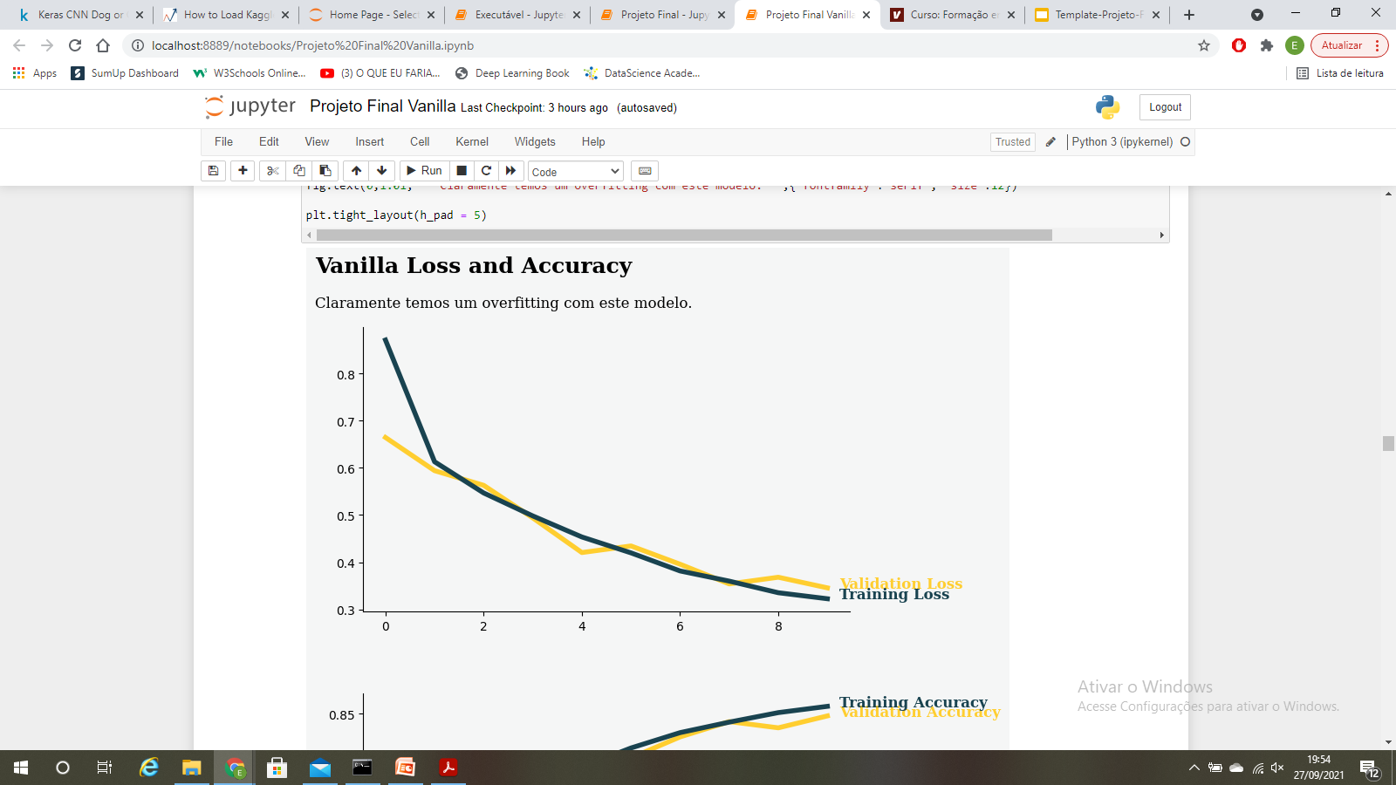
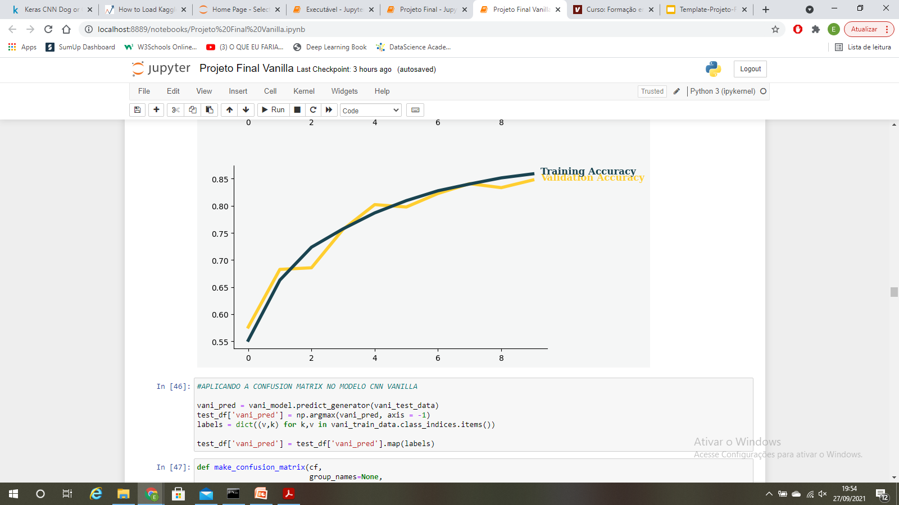
Plotando o resultado do modelo CNN
Aparentemente temos um overfitting nos resultados da validação..

Slide 13
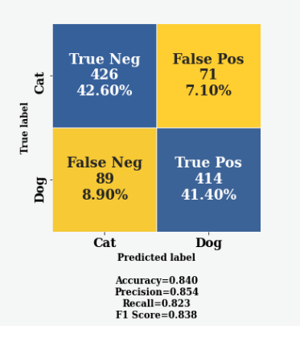
Matriz de confusão do modelo CNN
Tivemos um resultado consideravelmente bom nesse modelo.

Slide 14
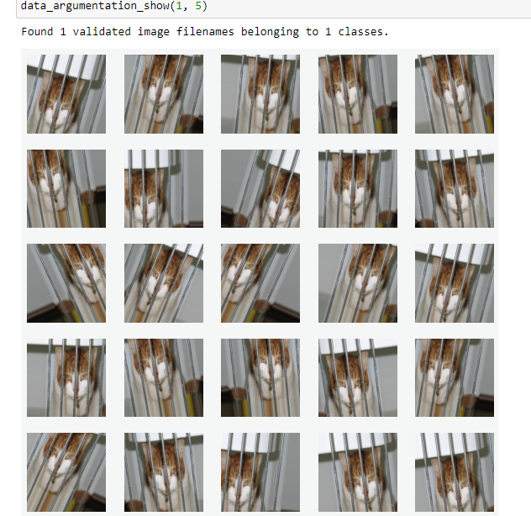
Aumentando os dados para o ResNet50
Utilizei aqui o ImageDataGenerator para transformar as imagens a cada época do modelo em seu treinamento.

Slide 15
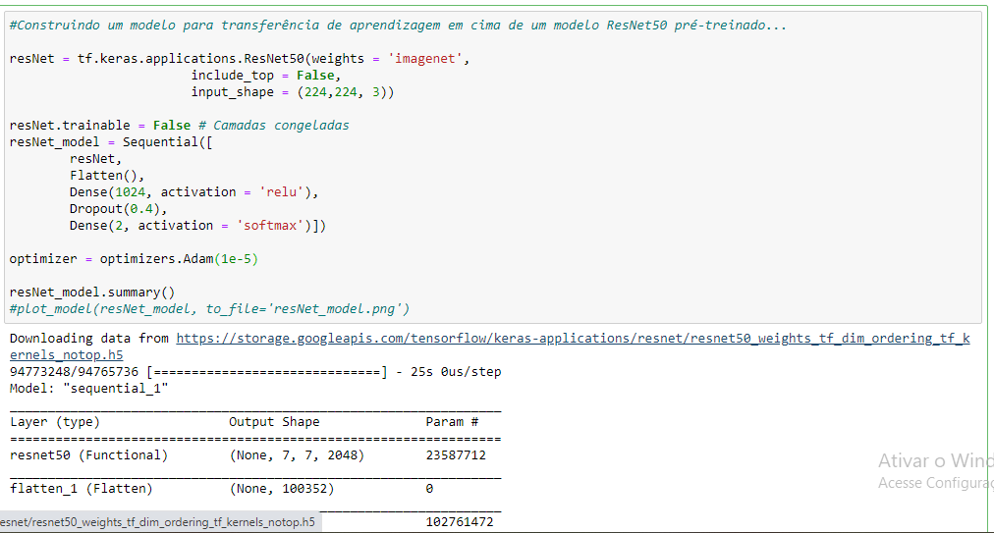
Preparando o modelo ResNet50

Slide 16
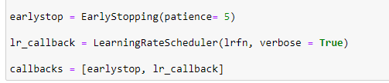
Parametrizando um EarlyStopping
Para evitar um avanço improdutivo no treinamento, o que poderia gerar um overfitting, parametrizei um fator de parada antecipada. O qual acabei nem usando por conta das restrições de minha máquina.

Slide 17
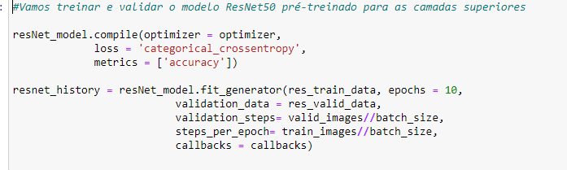
Bora treinar o modelo ResNet50
Por limitações de hardware parametrizei o modelo para rodar com 10 épocas apenas, o que já levou 2 dias inteiros para concluir. Com isso acabei nem testando o EarlyStopping.

Slide 18
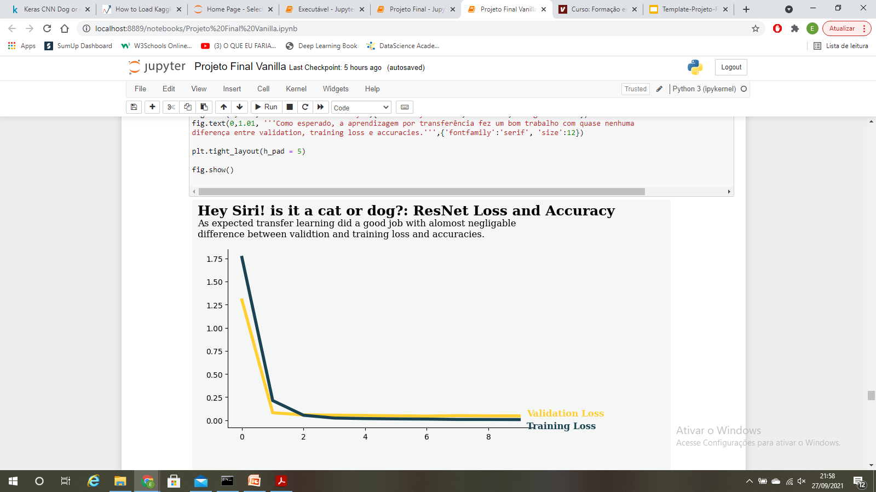
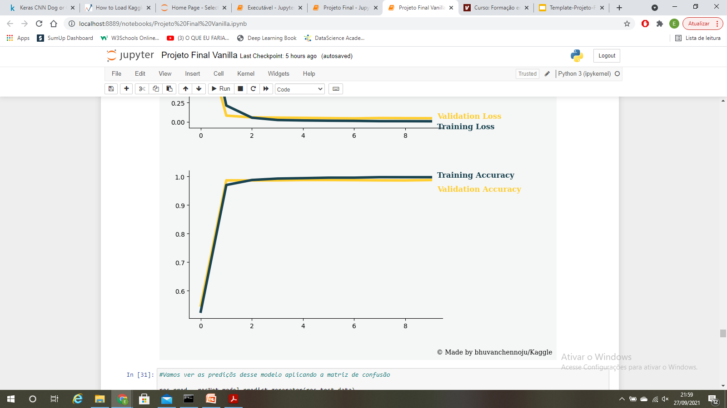
Plotando o resultado do modelo ResNet50
Com a transferência de aprendizado de um modelo para o outro o resultado ficou excelente.

Slide 19
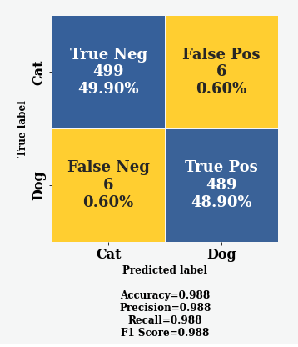
Matriz de confusão do modelo ResNet50
Sem comentários...

Slide 20
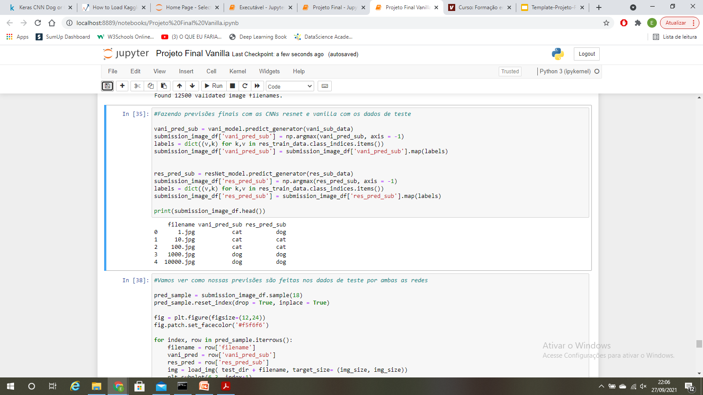
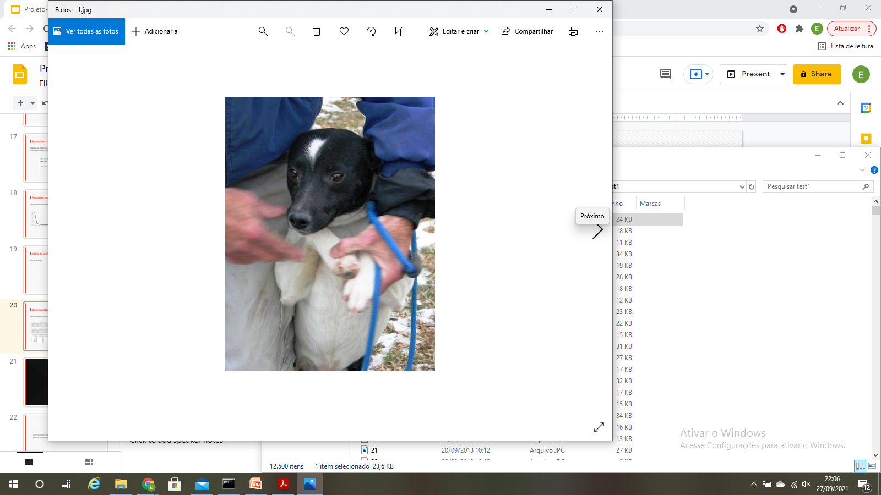
Alguns comparativos entre os modelos
Fazendo previsões finais com as CNNs resnet e vanilla com os dados de teste

Slide 21
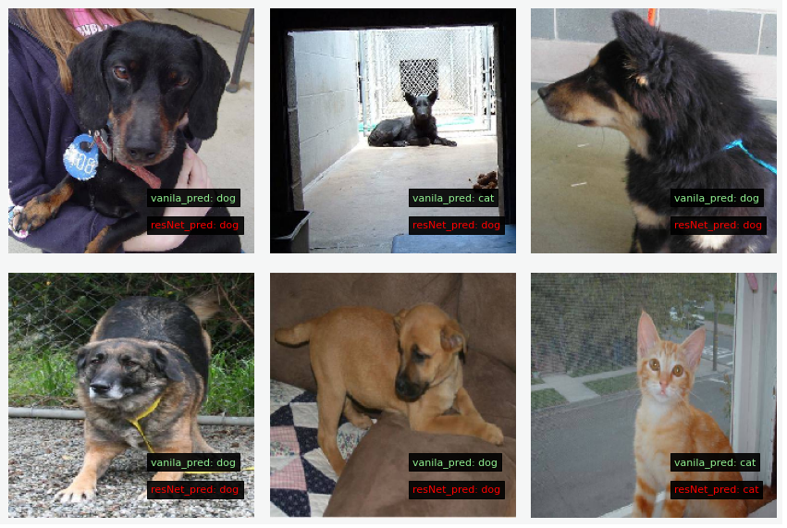
Alguns comparativos entre os modelos
Outra forma de comparativo...

Slide 22
Conclusões

Slide 23
Com esse trabalho descobri que há um universo a ser descoberto no viés de machine / deep learning, são muitas formas diferentes de se fazer a mesma análise, cada uma com sua eficiência e complexidade.
Descobri também que o poder de processamento é essencial para uma análise bem feita, pois tive que optar por reduzir o número de épocas dos meus modelos para conseguir extrair um resultado e poder avançar.
Por último acredito que, com essas semanas de estudos em cima do projeto, estou apto a buscar melhorar meu código, brincar com alguns parâmetros e hiper-parâmetros e também estender esse modelo à outras situações de reconhecimento de imagem.

Slide 24
Referências
Informe os links de notebooks, blogs e livros que foram utilizados. Exemplos abaixo.
Documentação Keras Conv2d, disponível em: https://www.geeksforgeeks.org/keras-conv2d-class/
Matriz de confusão, disponível em: https://pt.wikipedia.org/wiki/Matriz_de_confus%C3%A3o
Kaggle, disponível em: https://www.kaggle.com/c/dogs-vs-cats/data
Documentação Keras ResNet50, disponível em: https://keras.io/api/applications/resnet/#resnet50-function
Reduzindo o Overfitting com Data Augumentation, disponível em: https://sigmoidal.ai/reduzindo-overfitting-com-data-augmentation/

Slide 25

Utilize os ícones caso necessário na sua apresentação

Slide 26


